Slide 1
年長護老者身心狀況及
服務需要研究發布會
二零一八年十月十八日

Slide 2

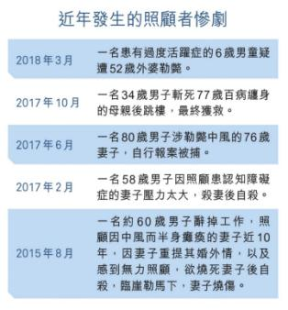
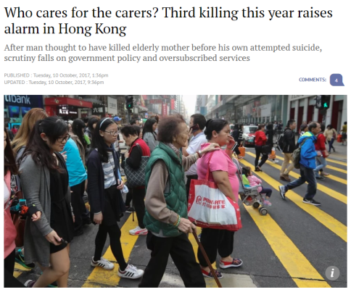



研究背景

Slide 3
現屆政府《施政報告》中與護老者相關的內容
首份《施政報告》(2017年10月)
向長者中心及家居照顧服務隊增撥資源，以加強外展服務，支援居於社區和照顧體弱長者的有需要護老者
於社區層面增加人手以應對護老者需要：
長者地區中心：1名助理社會工作主任、1名社會工作助理及2名個人照顧工作員
長者鄰舍中心：1名社會工作助理及1名個人照顧工作員
綜合家居照顧服務(體弱個案)：每70個個案可獲1名社會工作助理及1名個人照顧工作員
為有需要護老者提供支援小組/活動及訓練
第二份《施政報告》(2018年10月)
在參與「改善買位計劃」的私營安老院提供指定住宿暫託宿位，以紓緩護老者的壓力

Slide 4



研究目標
主辦機構
年長護老者的特徵及 身心狀況如何?
計劃夥伴
年長護老者的需要是甚麼?
策略夥伴及贊助
首個了解 年長護老者身心狀況及服務需要的
全港性研究

Slide 5
研究設計
透過問卷(量性研究)及聚焦小組(質性研究)進行調查
篩選問題
在過去三個月是否有為一位或以上的60歲或以上人士提供日常生活功能或工具性日常生活功能的照顧?
年長護老者的人口特徵
年齡，性別，教育程度，婚姻狀況，經濟狀況
被照顧長者的狀況
年齡、性別、與護老者的關係、日常生活功能及工具性日常生活功能狀況
年長護老者的身心狀況
護老者壓力、抑鬱徵狀、家庭功能狀況 、健康自評，使用醫療服務的情況
服務使用情況

Slide 6
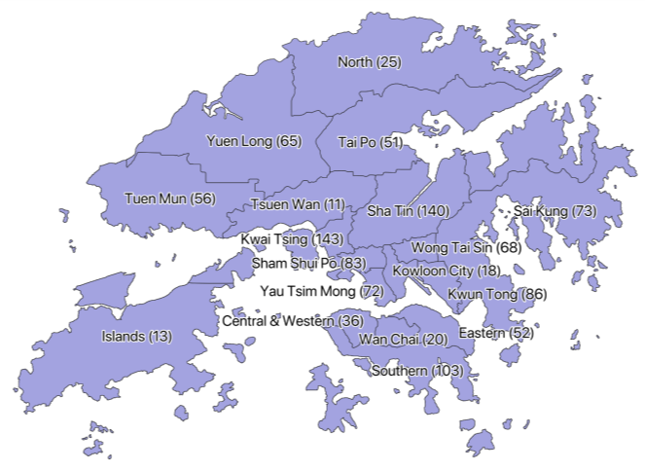
研究樣本
參與長者中心遍佈全港18區
長者地區中心：29間
長者鄰舍中心：33間
時間：2018年6-8月
問卷：1,115份有效問卷
聚焦小組：3次共19人

Slide 7
受訪護老者特徵 (n=1,115)
 | 百份比
年齡 60歲以下 60歲或以上 65歲或以上 75歲或以上 | 15% 85% 72% 35%
女性 | 80%
小學程度或未受教育 | 50%
已婚 | 84%
正照顧的長者是： 配偶 父母 / 配偶的父母 | 69% 27%
與被照顧長者的關係： 很親近 比較親近 比較不親近 | 54% 22% 24%
每週照顧時數 (小時/每星期)
每週照顧時數 (小時/每星期)
中位數: 56
最大:168
平均數:73
Q1: 21
Q3:126
0
60
120
180
<20 小時
21-40
小時
>40小時

Slide 8
被照顧長者特徵 (n=1,115)
 | 百份比
年齡 75歲或以上 85歲或以上 | 80% 40%
女性 | 40%
需要被照顧的工具性日常生活功能 購物 煮飯 / 預備膳食 洗衣服 做家務 安排交通 | 88% 88% 81% 81% 80%
需要被照顧的日常生活功能 洗澡 穿衣服 從床或椅起身 | 44% 43% 35%
疾病 | 百份比
高血壓 | 71%
腦退化症 | 45%
關節炎 | 43%
骨質疏鬆 | 39%
糖尿病 | 33%
中風 | 30%
心臟疾病 | 30%
抑鬱 | 22%
腎病 | 12%
癌症 (5年內) | 9%

Slide 9
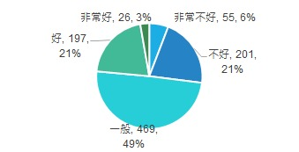
受訪護老者身體健康狀況
正面評價自己健康狀況 (n=948)
睡眠質素 (n=1,115)
過去三十天曾經求醫 (n=948)
*資料來源：人口健康調查報告書 2014/15
*資料來源：統計處主題性住戶統計調查第21號報告書

Slide 10
受訪護老者心理社會健康狀況 (n=1,115)
照顧壓力
抑鬱徵狀
家庭功能
壓力未達沉重程度
正常
壓力
沉重: 63%
有：
55%
薄弱：
40%
沒有

Slide 11
照顧壓力沉重 + 出現抑鬱症狀 + 家庭功能薄弱
八大相關因素
高危護老者:
25%
被照顧長者特徵
身體衰弱
較多「工具性日常生活功能」需要被照顧
患有認知障礙症
護老者特徵
擔心經濟負擔
睡眠質素欠佳
花了較長時間適應護老者的角色
子女數目較少
(n=1,115)
護老者與被照顧長者相處特徵
關係較不親近

Slide 12
受訪護老者服務需求
(n=924)
(n=744)
(n=1,000)

Slide 13
聚焦小組中的受訪護老者分享
黃女士、62歲
照顧患有柏金遜症的丈夫超過十年
我先生好大隻成二百磅，有時佢跌低左，靠我一個人都扶佢唔起。護老者個種辛苦，有時真係講唔出。呢十年我照顧到佢連我自己都有抑鬱症，有時候我真係唔知可以點，好似有把聲音叫我去死，死左就可以解決。
張女士、67歲
2017年開始照顧
突然中風的丈夫
乜嘢野都無人商量，唯有自己諗辦法。後來中心有位護老者話幫我，我聽到好開心。佢幫左我幾個月啊！又幫我整屋企、又幫我推輪椅、有咩野我就同佢商量，佢就教我點做。
陳女士、60歲
2018年開始照顧
97歲體弱的爸爸
我為左照顧長者都被迫辭工喇，經濟對好多護老者來講係一個問題。我有一個阿哥兩個妹，係得兩個肯畀啲錢出來架咋，另一個咋咋帝帝扮無記性，每一個家庭梗有一兩個兄弟姊妹當唔知架。
周先生、78歲
十年前照顧腦中風的太太
果陣時佢做完腦部大手術，暴躁到好緊要。忍忍忍忍左兩年幾，連波都唔洗睇 ⋯⋯真喺呀，想掟佢落街不知幾多次，嗰陣時「慶」起上黎，自己好似就快爆炸，成隻癲狗咁架。

Slide 14
護老者為本的政策及服務
進行定期的長者健康、長期護理需要及照顧者的住戶統計調查，以有效規劃服務發展及分配資源。
增撥資源發展專業輔導服務及個案管理服務，以有效支援照顧者。
優化對照顧者的經濟支援，減輕照顧壓力。
提升照顧者自我檢測能力，鼓勵照顧者求助。

Slide 15
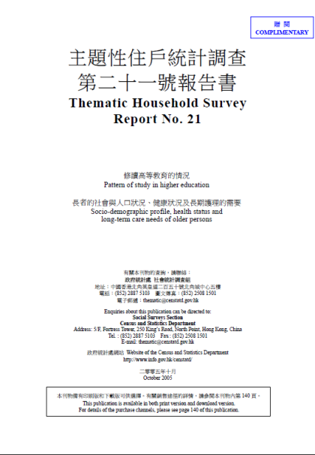
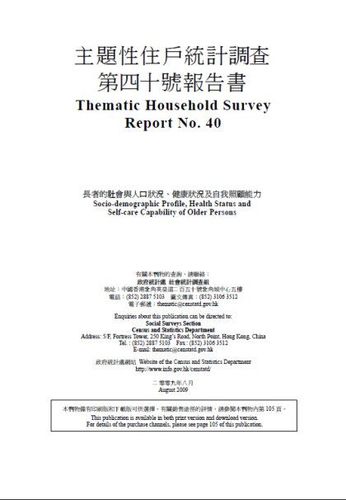
建議一：
進行定期的長者健康、長期護理需要及照顧者住戶統計調查
繼續長者的人口狀況、健康狀況及長期護理需要的住戶統計調查
進行長者、殘疾人士及長期病患者的住戶統計調查時，同時收集以下照顧者相關數據:
照顧時數
是否有及有多少種長期病患
每日睡眠時數
每週屬於自己的社交活動時間
有沒有使用社福及復康服務
有沒有其他家庭成員分擔照顧工作
?
2005
第21號報告書
2009
第40號報告書
2018
掌握照顧者及被照顧者的狀況及需要，以規劃服務及分配資源
長者人口狀況、健康狀況及
長期護理需要

Slide 16


建議二：增撥資源發展專業服務
沉重
照顧壓力
出現
抑鬱傾向
家庭功能
出現問題
照顧者為本的需要及風險評估
訂立照顧者支援計劃 ( 輔導服務 + 個案管理)
減輕 抑鬱徵狀
提升 家庭功能
減輕 照顧壓力
情緒及健康支援服務
照顧者熱線服務

Slide 17

建議三：優化對照顧者的經濟支援
為低收入家庭護老者提供生活津貼試驗計劃
2014年6月 | 首次推出 | 2000個受惠名額
2016年10月 | 推出第二期 | 增加2000個受惠名額 (共4000個)
2018年10月 | 推出第三期 | 增加2000個受惠名額 (共6000個)
經濟援助
合資格的護老者每月可獲發放2,400元津貼。
如上述同時照顧多於一名長者的護老者，
則每月可獲發放最多4,800元津貼。
表示有需要的受訪護老者中，78%受訪護老者 沒有獲得 有關支援或服務

Slide 18
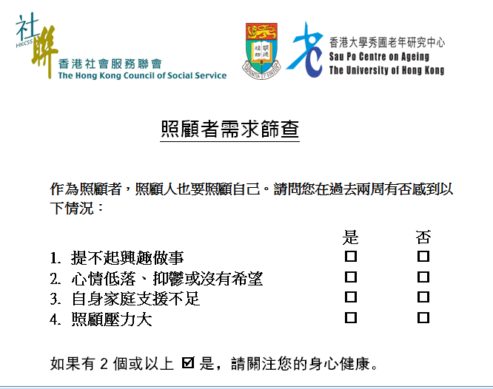
建議四：提升照顧者自我檢測及求助意識
「要照顧人、都要照顧自己」
25% 照顧者屬高危
潛藏照顧者的情況令人擔心
鼓勵照顧者進行自我檢測 主動尋求協助

Slide 19

鳴 謝
參與單位 (排名不分先後)
香港仔街坊福利會社會服務中心
萬國宣道浸信會
浸信會愛羣社會服務處
香港明愛
基督教宣道會香港區聯會
基督教家庭服務中心
基督教香港信義會
香港循理會
基督教靈實協會
香港基督教服務處
香港路德會社會服務處
香港聖公會麥理浩夫人中心
香港耆康老人福利會
香港理工大學活齡學院
香港婦女基金會
香港基督教女青年會
國際四方福音會
循道衛理中心
旺角街坊會
鄰舍輔導會
博愛醫院
救世軍
嗇色園
聖雅各福群會
東華三院
仁愛堂
循道衛理楊震社會服務處
策略夥伴及贊助
並多謝所有參與的受訪者及家屬

Slide 20
傳媒查詢
香港社會服務聯會
高級經理(企業傳訊) 曾志康先生
電話：2864 2982
電郵：eddie.tsang@hkcss.org.hk
香港大學秀圃老年研究中心
總監 樓瑋群博士
電話：2831 5334
電郵：wlou@hku.hk
網站：ageing.hku.hk

